Slide 1
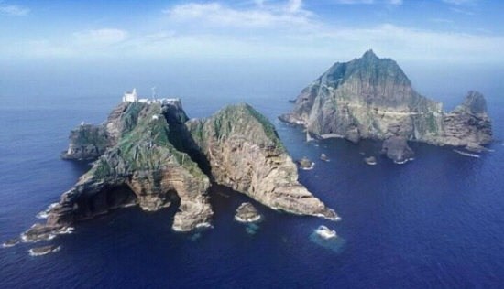
왜 독도가 한국영토인가?
무역학과 21611095 이유승

Slide 2
독도 (獨島
독도란?
독도의 가치
역사적 증거

Slide 3
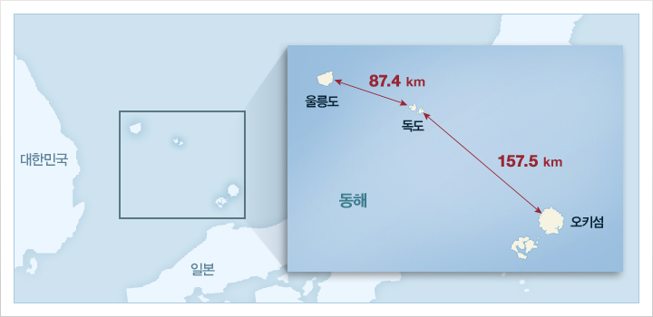
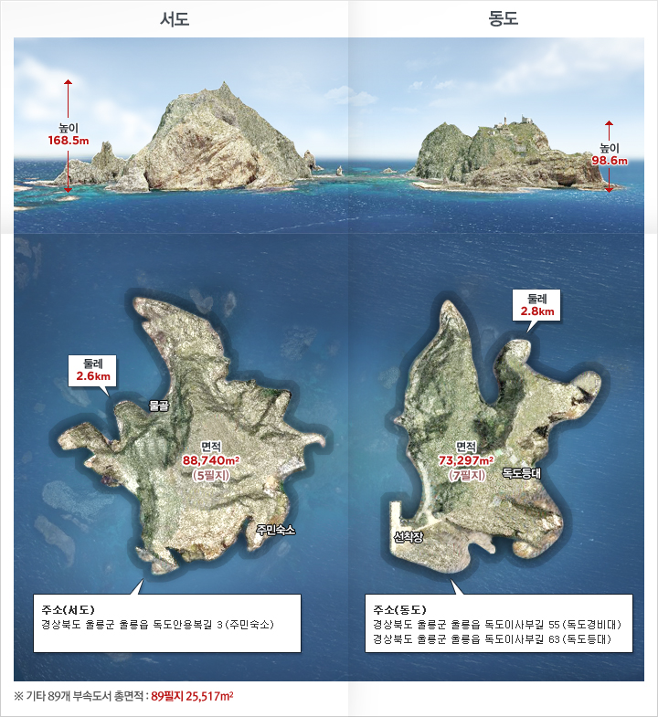
독도
독도의 지리적 특징

Slide 4
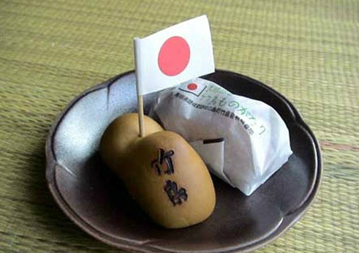
독도에 대한 일본의 모습
독도에 대한 역사를 왜곡하는 일본
http://tvcast.naver.com/v/5842017

Slide 5
역사왜곡을 하면서 까지 독도를 자기땅이라 주장하는 이유
독도를 얻음으로써 따라오는 이익은 어떤것이 있을까?

Slide 6
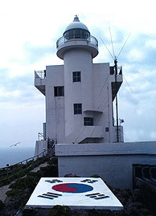
군사적 가치
동북아 강대국의 군사적 영역이 교차되는 곳
항공 미 방어 기능
러시아 극동함대, 일본 해상자위대 감시 견제 가능
현재 우리나라는 독도에 통신기지 구축

Slide 7
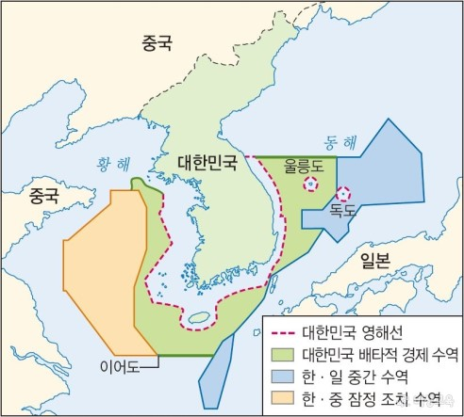
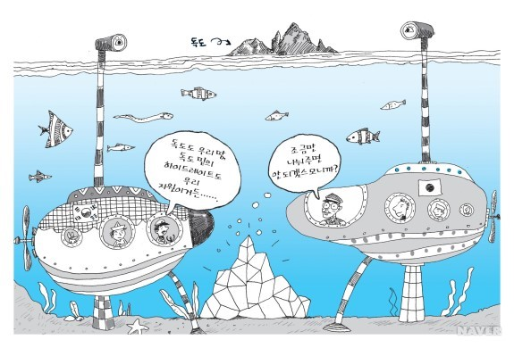
경제적 가치
황금어장
메탄 하이드레이트
배타적 경제 수역

Slide 8
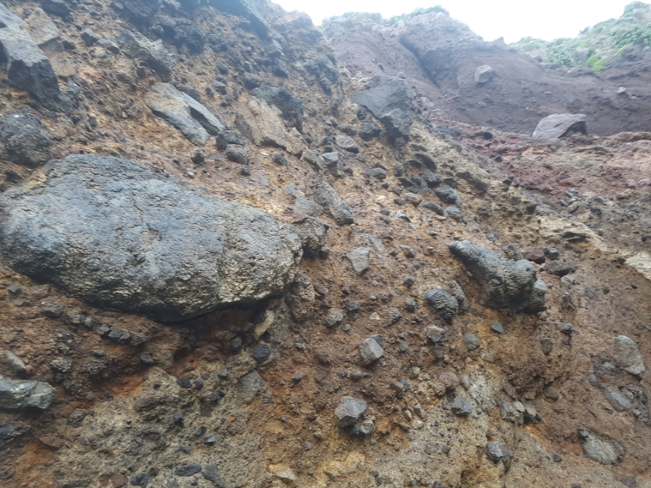
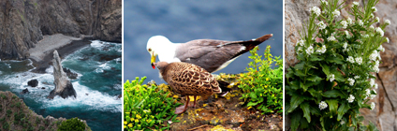
지형학 및 생태적 가치
암석학의 보고
천연기념물 제 336호

Slide 9
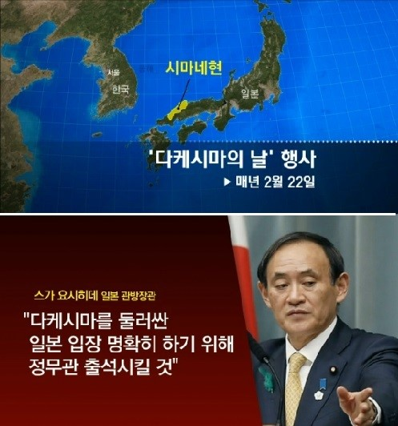
일본이 이렇게 까지 하는 이유

Slide 10
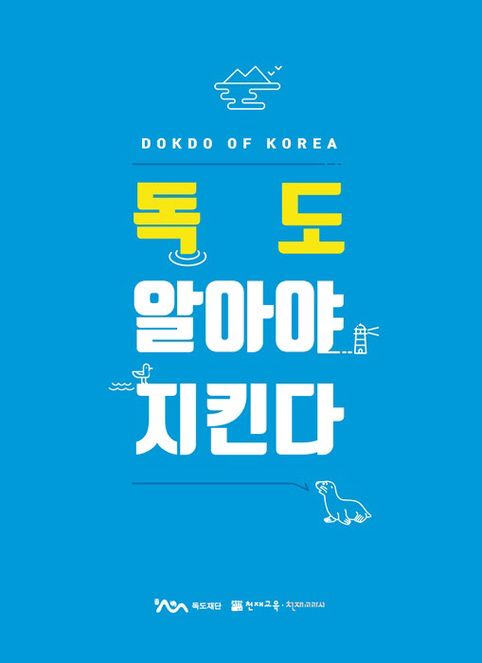
독도가 우리의 영토라는 역사적사실
역사적 사실과 증거들 어떤것들이 있을까?

Slide 11
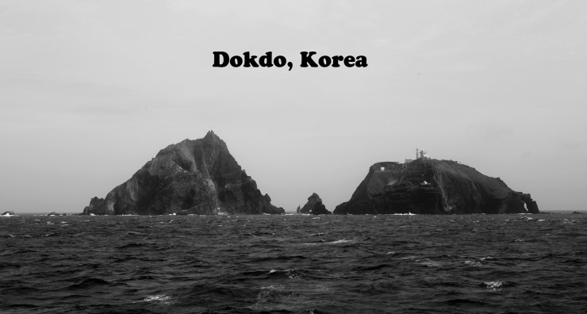
독도가 우리영토인 역사적 증거
독도가 왜 우리영토인가에 대한 역사적 사실 동영상 자료
자세히 알아보자

Slide 12
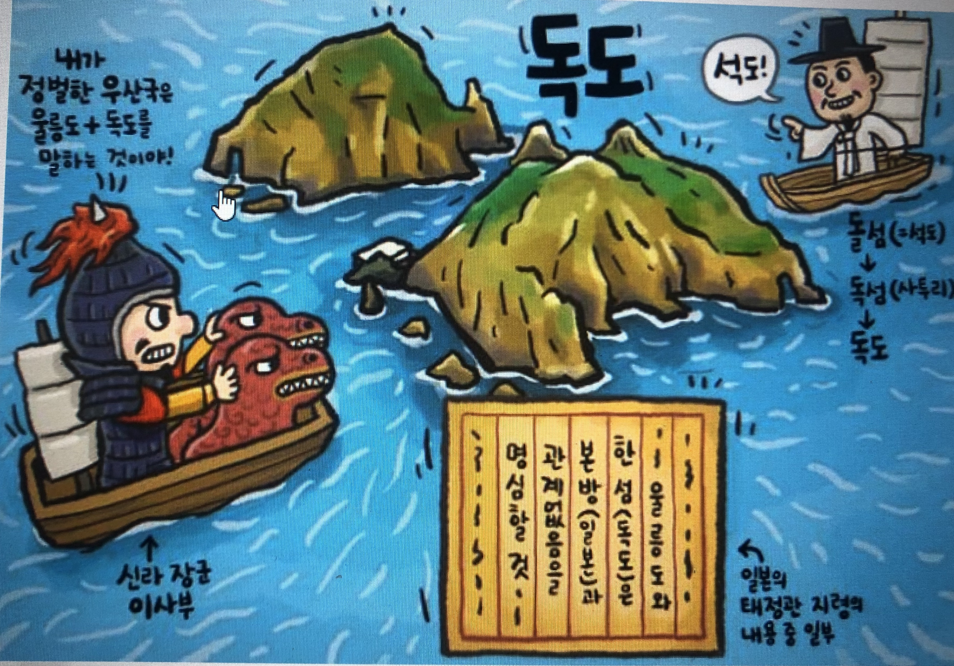
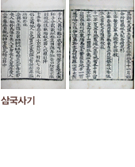
512년 신라 이사부 장군 우산국 복속
“이사부 우산국을 정벌해 신라의 땅으로 만들었다＂ 기록

Slide 13
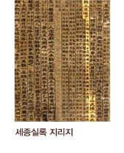
1454년 세종실록 지리지
울릉도와 독도가 강원도 울진현에 속한 두 섬이라고 기록

Slide 14
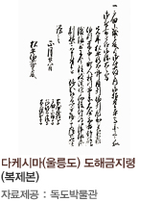
1696년 다케시마 도해금지령
일본 막부는 돗토리번을 통해 울릉도와 독도가 일본령이 아님을 확인
다케시마(울릉도) 도해금지령(1696년 1월 28일)

Slide 15
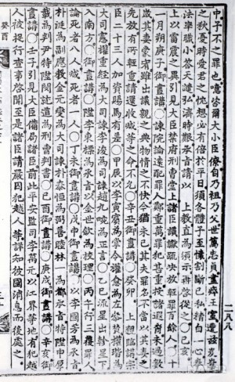
1696년 안용복(납치) 사건
한일간의 독도 영유권을 둘러싼 최초의 논쟁
안용복은 백기주 태수에게 독도는 조선의 땅임을 주장
자신들을 끌고온 부당성을 항의
숙종실록 안용복사건

Slide 16
백기주 태수는 안용복 처리를 막부에 문의
안용복 문제로 조선과 일본 및 일본내 대마도와 막부에서도 논의가 진행
1696년 1월 아부풍후수는 관백 덕천강길의 재가를 얻어 지리적으로 일본 보다는 조선과 더 가깝기 때문에 조선의 지계임을 의심할 여지가 없다고 유시

Slide 17
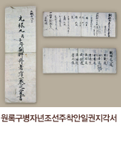
“안용복이 오키섬 관리에게 울릉도와 독도가 조선령이라고 진술한 기록”

Slide 18
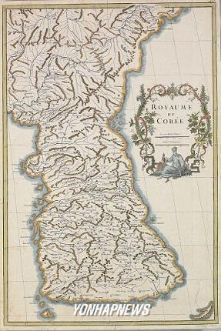
1737년 조선왕국전도
프랑스 지리학자 ‘당빌’
독도를 한국의 영토로 강조하여 그림

Slide 19
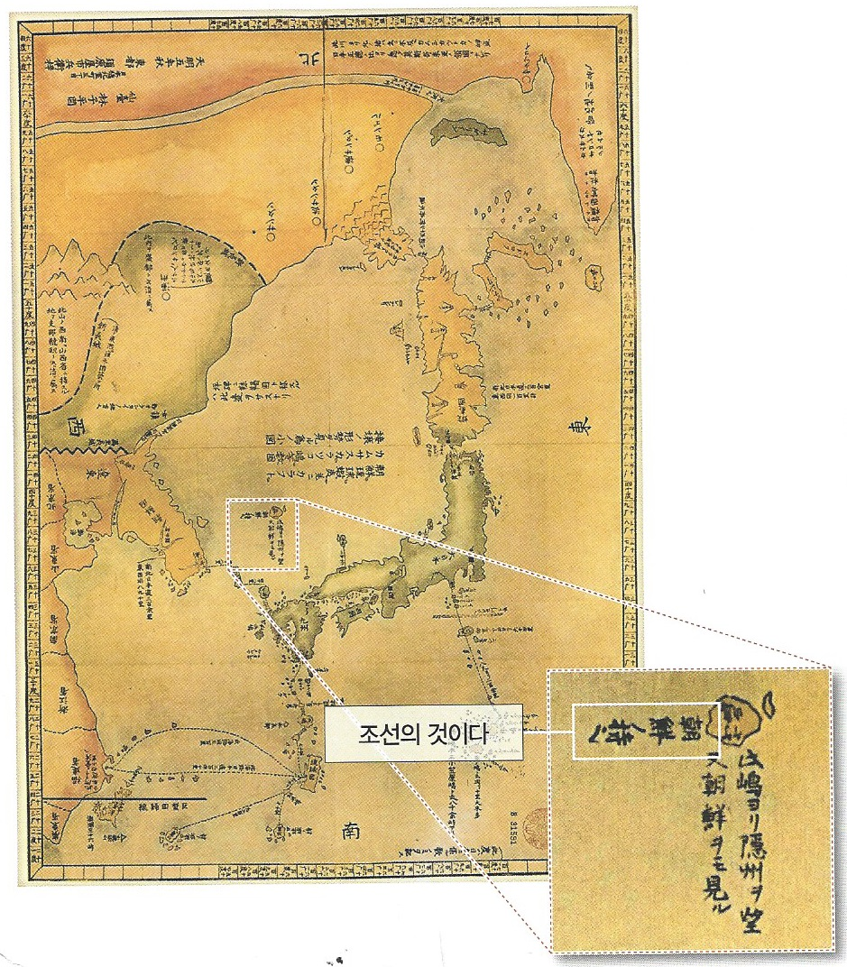
1785년 삼국접양지도
에도시대 학자인 하야시 시헤이가 만든 지도
일본 주변의 나라들(조선,류큐,아이누)의 영토를 다른 색으로 칠하여 경계
죽도(울릉도)와 독도를 조선과 같은 황색으로 표시 ‘조선의 것’이라 표기

Slide 20
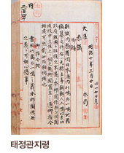
1877년 태정관지령
일본 최고의 행정기구 태정관
울릉도와 독도는 일본령이 아니다!
일본 내무성

Slide 21
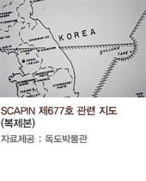
1946년 연합국최고사령관 각서
제 2차 세계대전 종전 후
각서(SCAPIN) 제677호
연합국 최고사령관은 일본의 영역에서 울릉도,리앙쿠르암(독도)과 제주도는 제외된다라고 규정
각서(SCAPIN) 제1033호
일본의 선박 및 국민이 독도 또는 독도 주변 12해리 이내에 접급하는 것을 금지

Slide 22
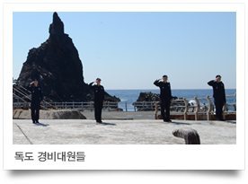
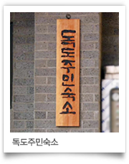
주민 및 입도현황
독도경비대원 35명, 등대관리원 2명, 울릉군청 독도관리사무소 직원 2명 거주 중

Slide 23
Q&A

Slide 24
감사합니다.

